Slide 1









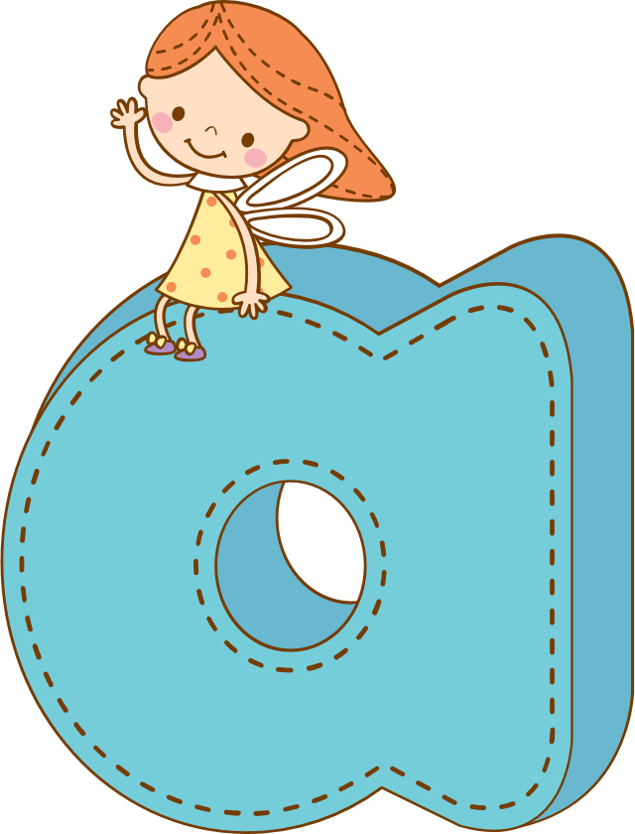
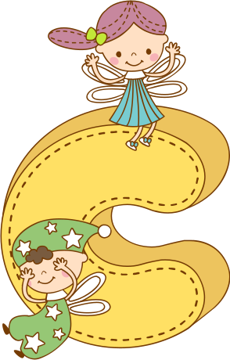
CHỦ ĐỀ 1
THẾ GIỚI MĨ THUẬT
( Tiết 2 ) : CHẤM
Giáo viên: PHÙ THỊ HUYỀN ANH

Slide 2









Slide 3



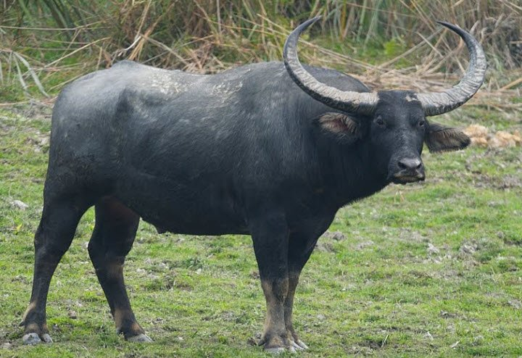
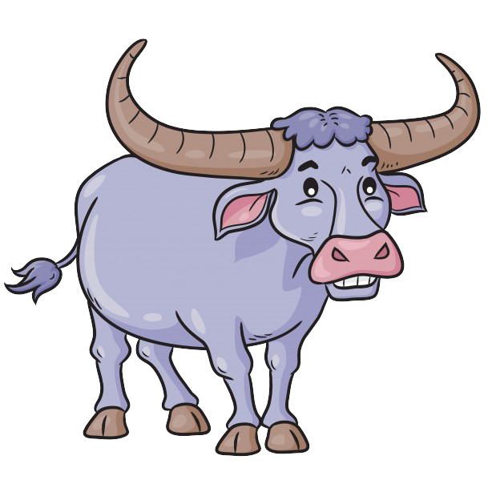
Chơi trò chơi : Đố vui
CON GÌ ?
Con gì ăn cỏ
Đầu có 2 sừng
Lỗ mũi buộc thừng
Kéo cày rất giỏi

Slide 4
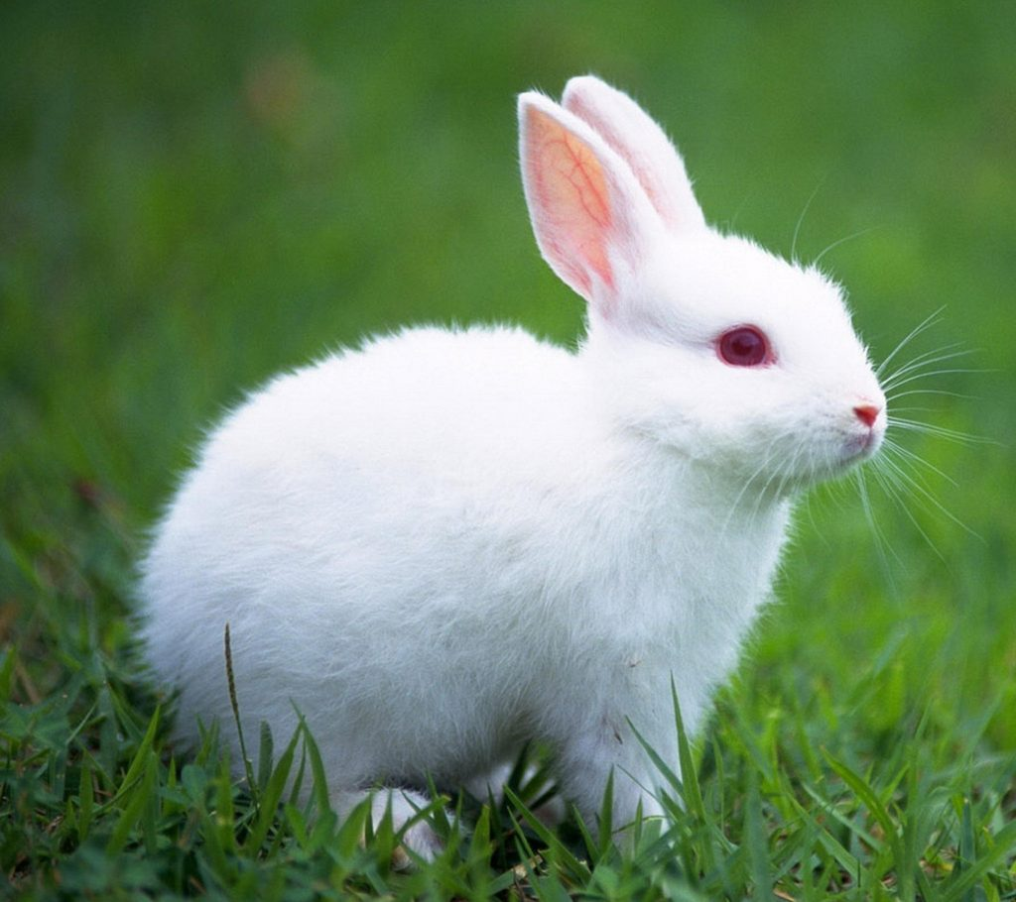
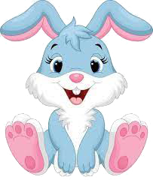
Con gì đuôi ngắn tai dài
Mắt hồng lông mượt
Có tài chạy nhanh
Là con gì?

Slide 5
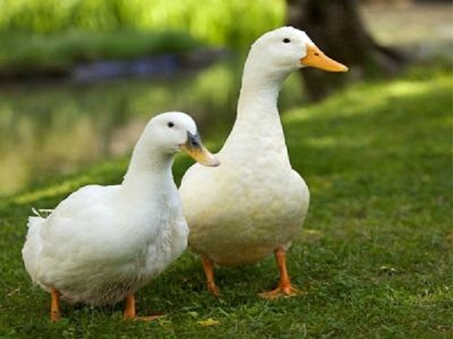
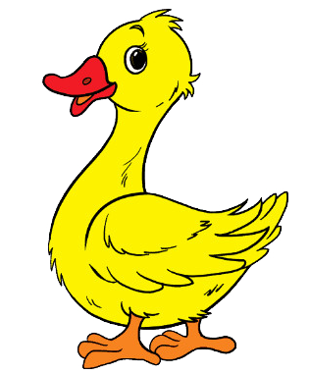
Con gì chân ngắn
Mà lại có màng
Mỏ bẹt màu vàng
Hay kêu cạp cạp?

Slide 6
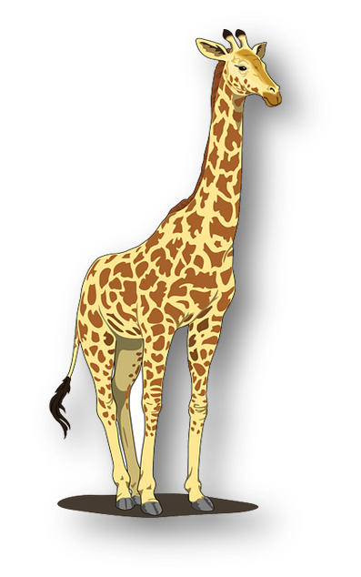
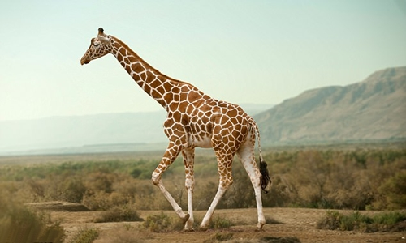
Con gì cổ dài
Ăn lá trên cao
Da lốm đốm sao
Sống trên đồng cỏ?

Slide 7

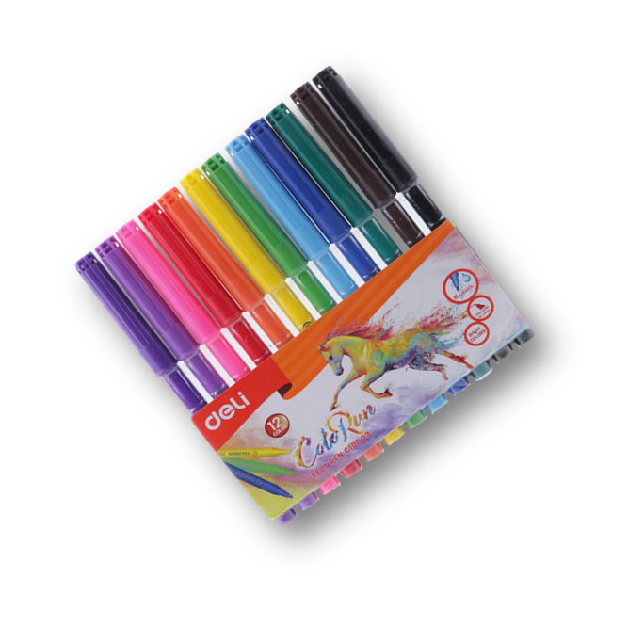

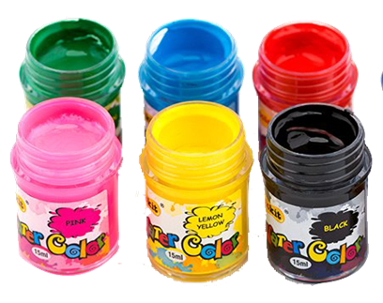
Chuẩn bị đồ dùng học tập

Slide 8


Hoạt động 1
Khám phá

Slide 9
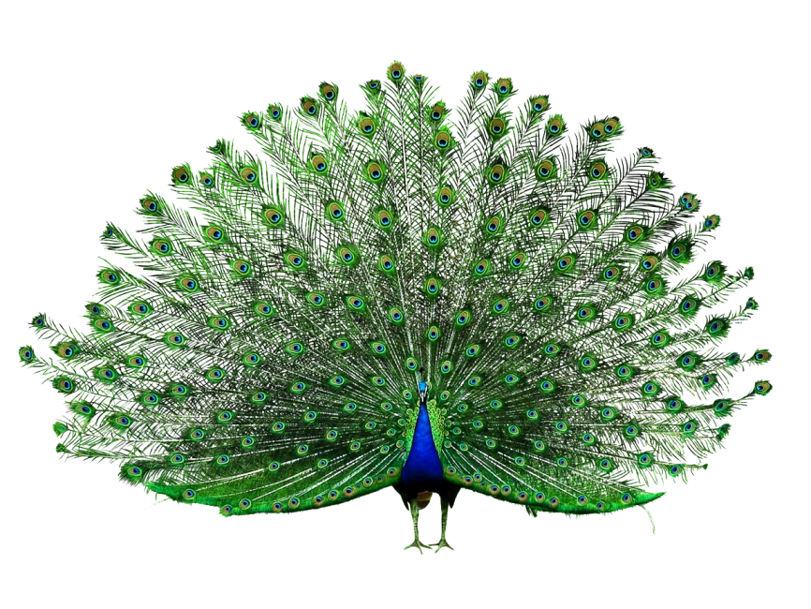
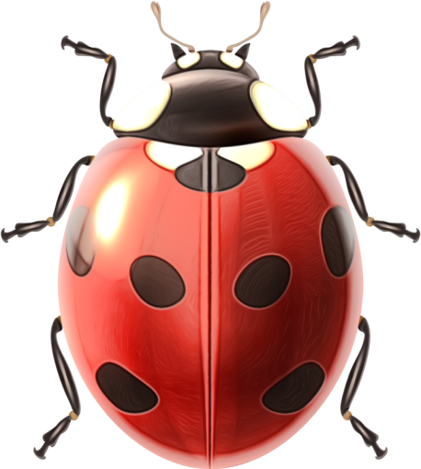
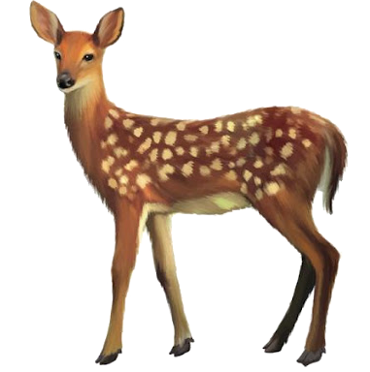

Chấm trong tự nhiên
Con bọ rùa
Con công
Con bướm
Con hươu sao

Slide 10
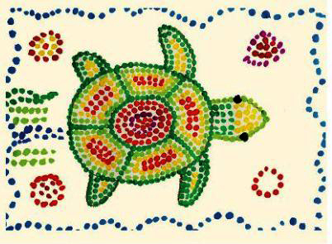
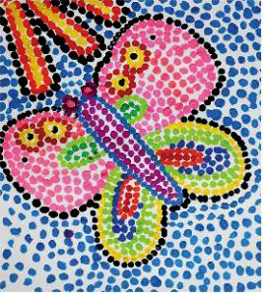
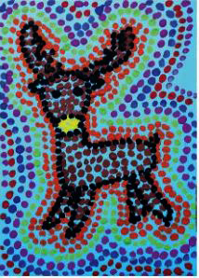
Chấm trong tranh
3
1
1
Con bướm : màu bột
2
2
Con hươu : màu bột
3
Con rùa : màu bột

Slide 11
Hoạt động 2 :
Kiến tạo kiến thức kĩ năng

Slide 12

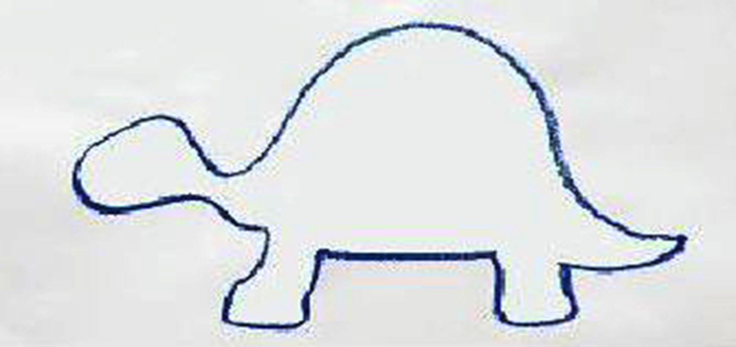
Dùng chấm màu để thực hành sáng tạo
Bước 1

Slide 13

Dùng chấm màu để thực hành sáng tạo
Bước 2

Slide 14
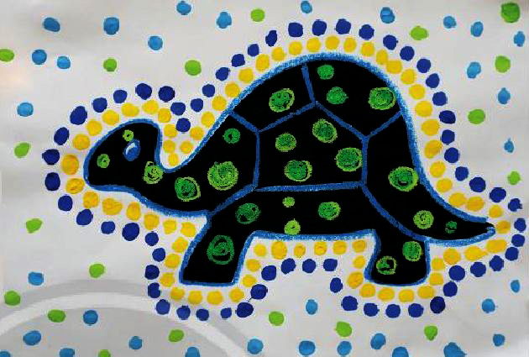
Dùng chấm màu để thực hành sáng tạo
Bước 3

Slide 15
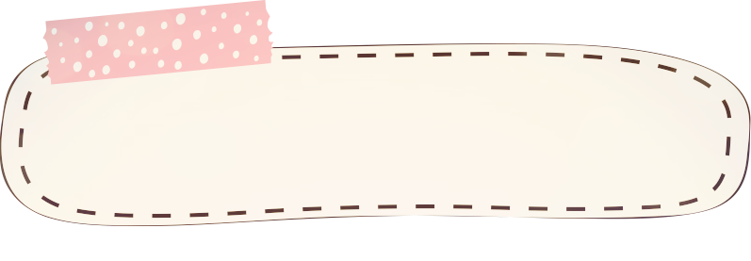



Em đã sử dụng chấm màu như thế nào
để tạo thành sản phẩm của mình ?

Slide 16
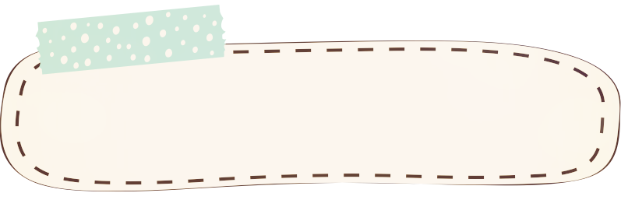

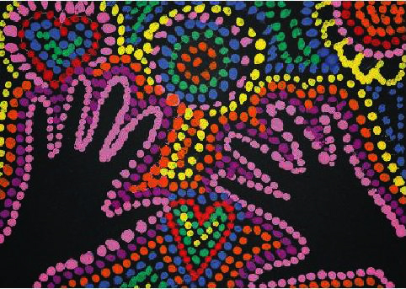
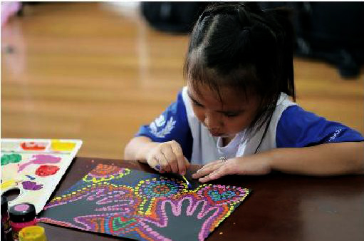
Sản phẩm tham khảo

Slide 17
Hoạt động 3 :
Luyện tập – sáng tạo

Slide 18


Yêu cầu: Vẽ 1 bức tranh có theo ý thích
có sử dụng chấm như đã hướng dẫn

Slide 19
Hoạt động 4 :
Phân tích – đánh giá
Trưng bày sản phẩm và chia sẻ sản phẩm
của mình / bạn

Slide 20
Hoạt động 5 :
Vận dụng - Phát triển
Sáng tạo và trang trí đồ vật từ các
chấm tròn với chất liệu khác nhau

Slide 21

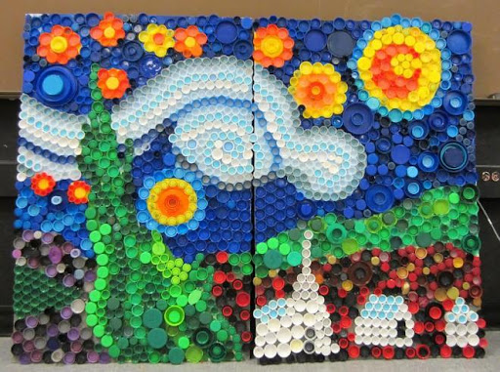
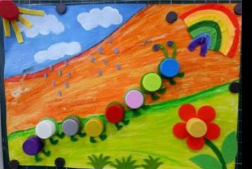
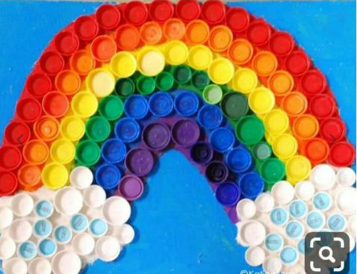
Chấm tròn được tạo bởi các nút
chai nhựa Sản phẩm làm từ phế liệu

Slide 22
Hãy biết yêu quý
và giữ gìn đồ dùng học tập ,
và sản phẩm mĩ thuật

Slide 23



